Slide 1
Presentatie Stichting Ruimte - maandag 25 februari 2019
Patricia Vaessen – Penningmeester WijZijnMaasniel

Slide 3
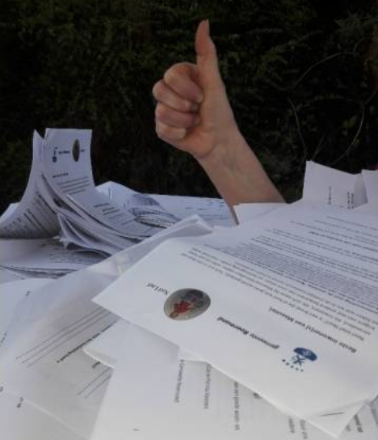
Totstandkoming Enquête
• Ontstaan werkgroep:
- Burgerinitiatief met gemotiveerde vrijwilligers
- Niet gedreven vanuit politiek of gemeente, wel ondersteund
• Ontstaan vragenlijst:
- Aansluiting Neel Laef
- 45 vragen, mei 2018
- 4000 huis-aan-huis rondgebracht, 5 inleverpunten
- 527 ingeleverd

Slide 4
Neel Laef
Gericht op:
- Activiteiten
- Dodenherdenking
- Meiboom
- St. Maarten
- Kerstboom
- Waterputten
- Neel Laef heeft brede doelstelling waar initiatief vragenlijst prima in past
- Neel Laef staat open voor samenwerking en vernieuwing

Slide 5
Resultaten Enquête

Slide 6
Resultaten Enquête

Slide 7
Algemeen beeld
- We wonen graag in Maasniel!
- 95% is tevreden
- 96% voelt zich thuis
- Meer dan 65% wil de rest van leven in Maasniel blijven
- Maar er zijn zeker zaken te verbeteren!

Slide 8
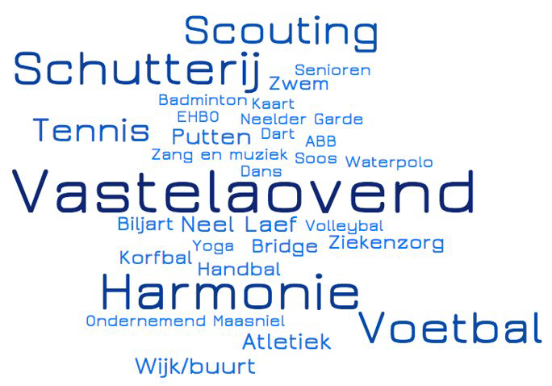
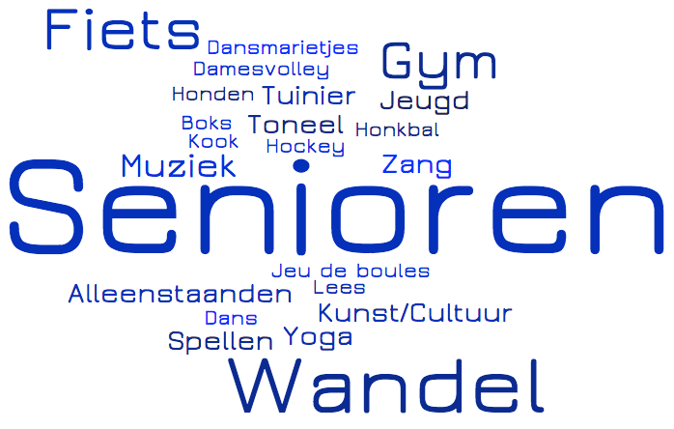
Rijk verenigingsleven! Ontbrekende verenigingen:

Slide 9
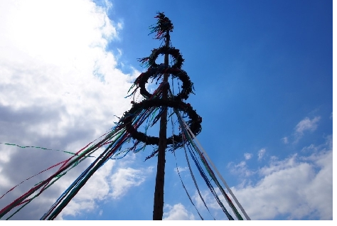
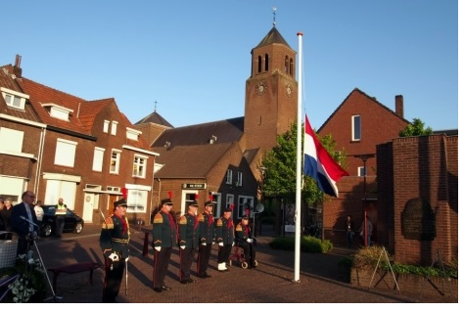
Activiteiten
- VastelaovesVillaasj
- Dodenherdenking
- Sint Maarten
- Kerstmarkt
- Burgerschieten
- Thoorenfeest
- Meiboom
- Kermis

Slide 10
Wat missen we?

Slide 11
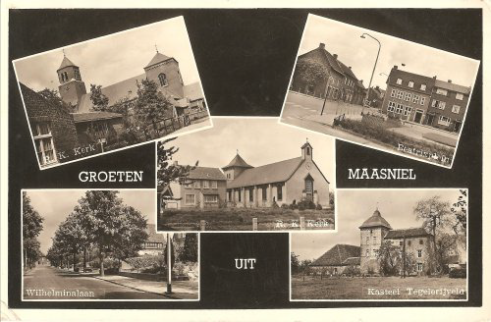
Winkels
- Alle voorzieningen dichtbij
Verbeterpunten:
- Horeca + terras
- Leegstand
- Kopen in eigen dorp

Slide 12
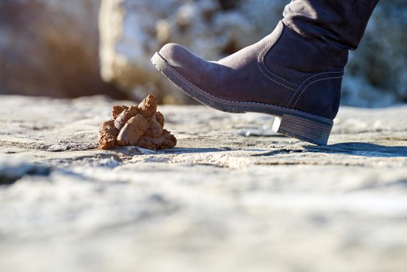
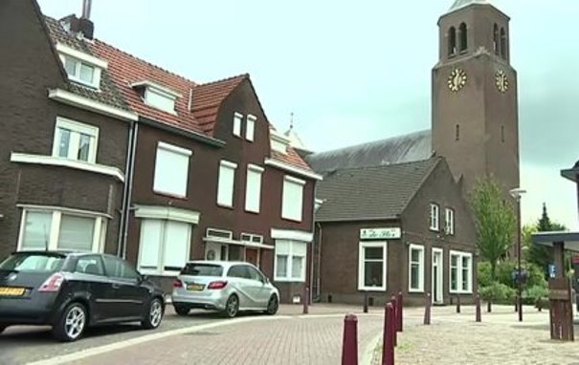
Leefbaar – Schoon
Hondenpoep
- Zwerfvuil
- Verloedering kern

Slide 13
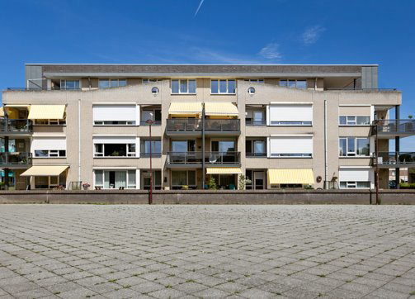
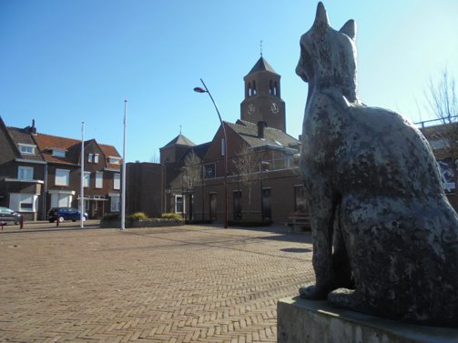
Leefbaar - Groen
- Onderhoud Raadhuisstraat
- Onderhoud groenvoorziening
- Onderhoud pleinen (Plein 1999, Betjesplein)

Slide 14
Leefbaar - Verkeer
- Te hard rijden + vrachtverkeer in kern (Julianalaan, Elmpterweg, Wilhelminalaan, Eiermarkt)
- Situatie Primera
- Kruispunten (fietsers, Wilhelminalaan)
- Parkeersituatie bij winkelcentrum (parkeerschijf?)
- Te weinig openbaar vervoer
- Foutief parkeren (op stoep)
- Handhaven, beboeten, wetten

Slide 15
Veiligheid
- Trottoirs (rollator, stoepen scheef, stoep Elmpterweg)
- Inbraken, autobranden, drugsoverlast, gevoel van onveiligheid
- Te weinig politie + boa's zichtbaar op straat

Slide 16
Communicatie
- Neelder Nuuts populair
- Thema-avonden
- Één communicatie-kanaal gebruiken, ook digitaal
Next Door

Slide 17
Neel laten bruisen – Neel Laef
- Hoe gaan we dit SAMEN bereiken?
- Quote (vrouw, 68 jaar):
"Als we allemaal 1 stapje méér doen
voor de omgeving en leefbaarheid dan
zijn we al een heel stuk verder!"

Slide 18
Voorgestelde werkgroepen
- Activiteiten
- Schoon
- Groen
- Verkeer
- Veiligheid
- Communicatie
Vrijwilligersavond juni 2018

Slide 19
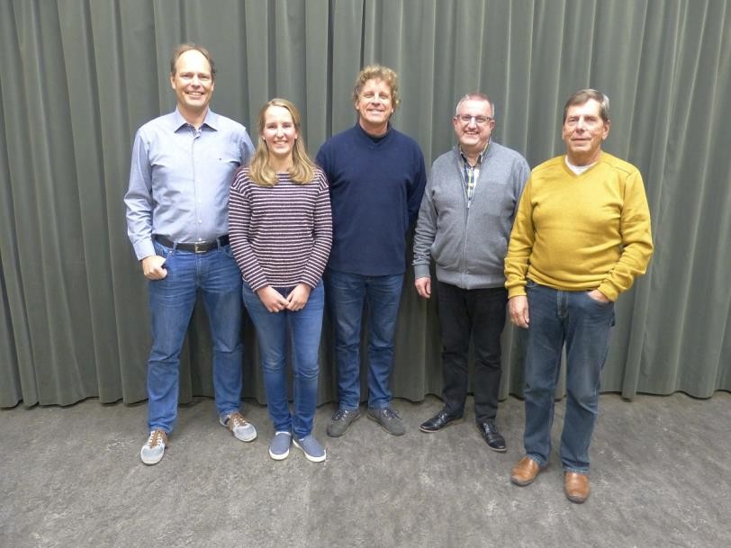
Bestuur
v.l.n.r. roel nijsen - Patricia Vaessen - Paul wijenberg - hans lucas - wil cox
2.1

Slide 20
Doel van het bestuur
Versterken van de leefbaarheid in Maasniel
Schakelen: tussen Gemeente en Burger
Verbinden: van bestaande en nieuwe initiatieven & activiteiten
Faciliteren: van de diverse werkgroepen
2.2
Notes:
Hoofddoel: Versterken van de leefbaarheid van Maasniel, waar nodig en gewenst. In Doelgebied: “Groot-Maasniel”.
Schakel: nauw contact met de gemeente, oa Anneke Brits zit om de maand bij bestuursvergadering. Cynthia Uijens over subsidieaanvraag.
Verbinden: van bestaande en nieuwe initiatieven & activiteiten in Maasniel
Ieder bestuurslid zit een werkgroep voor. Tijdens de bestuursvergadering worden de vorderingen per werkgroep besproken.

Slide 21
Wat hebben we al gedaan en bereikt?
Aantal vrijwilligers = 45
5 werkgroepen aan de slag!
Overname SMO
Vernieuwde statuten
AED Brikkenoven
2.3
Notes:
Op dit moment 45 vrijwilligers. Vrijwilligerswerving waar nodig, voldoende aandacht voor de reeds actieve vrijwilligers
Vrijwilligers verdeeld over 5 werkgroepen: Veiligheid, Verkeer, Activiteiten, Communicatie en Schoon & Groen. Presenteren zich (en hun vorderingen) hierna
Overname SMO, Stichting Maasniels Overleg. ‘Slapende’ vereniging, kunnen overnemen. Per 31 december zijn wij officieel (KvK) ingeschreven onder de naam WZM en hebben wij eigen, vernieuwde statuten bij de notaris laten passeren.
Statuten waren verouderd, hebben we herzien en gemoderniseerd.
Buurtvereniging Brikkenoven is opgeheven, waren opzoek naar een overnamekandidaat voor de AED. WG Veiligheid neemt dit onderwerp op zich.

Slide 22
Wat gaan we in 2019 doen?
Achter de schermen – op bestuurlijk niveau
Ontwikkelen en/of aanjagen van aansprekende dorpsactiviteiten
Wijkrondgangen organiseren
2.4
Notes:
Achter de schermen = Verstevigen van de bestuurlijke organisatie van “WijzijnMaasniel”:
Juridische rechtspersoon Stichting (Anbi)
Huishoudelijk Reglement
Uitwerken beleidsplan
Lokaal netwerk met andere verenigingen en initiatieven versterken
Contact en samenwerking met Gemeentelijke kernfiguren zoals wethouder (EERSTE AFSPRAAK MET DHR. EVERS STAAT) en wijkregisseur versterken
Financieringen dorpsinitiatief voldoende borgen (waaronder subsidies)
Ontwikkelen en/of aanjagen van aansprekende dorpsactiviteiten (waaronder thema “60 jarig jubileum Annexatie”)
Wijkrondgangen op thema (of algemeen)

Slide 23
Activiteiten
Rudi kuijltjes – leo dijcks – john cox - camilla forsman –
patricia daemen en paul wijenberg (bestuur)
3.1

Slide 24
Doel van de werkgroep
Inventarisatie van bestaande activiteiten en initiatieven
Bevorderen van Maasnielse samenwerkingen
In kaart brengen van beschikbare mensen, materialen en locaties
(Hulp bij )het faciliteren van en aanjagen van dorpsactiviteiten
3.2

Slide 25
Wat hebben we al bereikt?
Opstarten en organiseren van de werkgroep (mensen en doelen)
Jaarplan en begroting 2019
Organisatie van deze Nieuwjaarsactiviteit
3.3

Slide 26
Wat gaan we in 2019 doen?
Hulp bij inventarisatie van verenigingen en activiteiten
Klankbord voor verenigingen en activiteiten
Meet-and-greet-activiteit van en voor verenigingen
Aanjagen activiteiten in het kader van 60 jaar Truuk nao Neel
3.4

Slide 27
Communicatie
Ruud Heldens - eric gerbers - Mariëlle Jereskes - henk ten vaarwerk en Roel Nijsen (bestuur)
4.1

Slide 28
Doel van de werkgroep
Zo veel mogelijke info over Maasniel op één plek
Faciliteren centraal communicatie platform inclusief agenda
Verzorgen van de communicatie van WijZijnMaasniel
4.2
Notes:
Uit de enquete kwam naar voren:
Afstemmen met verenigingen
Eén communicatie platform bieden (papier en digitaal)
Centrale agenda aanbieden
Die punten zijn ook ons doel.

Slide 29
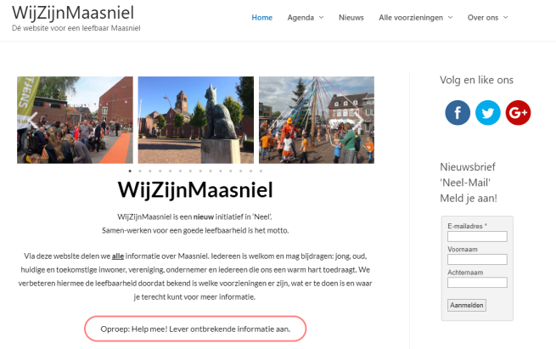
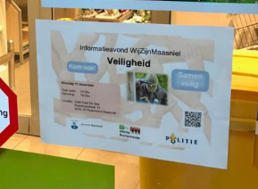
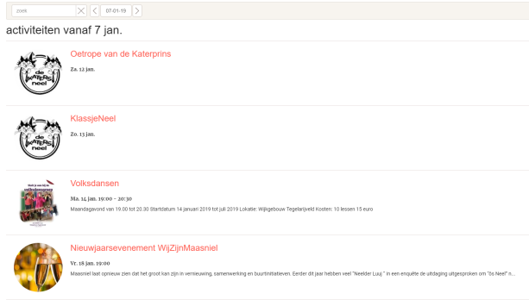
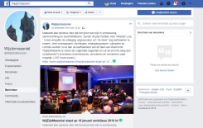
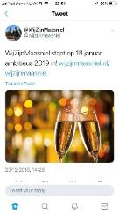
Wat hebben we al bereikt?
4.3
Notes:
Iedereen heeft inmiddels wel de website, centrale agenda en Neel-mail gezien.
Uiteraard het logo is belangrijk
Ook hebben Twitter en Facebook en natuurlijk de ouderwetse aanplakbiljetten als er een belangrijke activiteit is.
Belangrijkste echter is om dit allemaal te onderhouden. Het opzetten is relatief gezien eenvoudig, maar we hebben input van jullie allemaal nodig om te zorgen dat dit ook gevuld blijft. Mensen kijken alleen op je communicatie kanalen als je ook wat te melden hebt.

Slide 30
Wat gaan we in 2019 doen?
Onderhouden en uitbouwen van de communicatiekanalen
Opstellen communicatieplan
Inventariseren mogelijke fysieke kanalen
Ondersteunen werkgroepen
4.4
Notes:
Zoals gezegd onderhouden.
We gaan een communicatie plan, waarin we zullen aangeven hoe we de verschillende items zullen gaan communiceren, hoe zaken aangeleverd kunnen worden, etc. Ook huisstijl zal hier een onderdeel van zijn.
Verder hebben we nog tal van andere ideeën, zoals het opzetten van een beeldbank, een forum voor & door mensen uit Maasniel, misschien nog een app, etc.
En uiteraard als jullie hulp nodig hebben bij het communiceren, dan zijn we er voor ondersteuning.

Slide 31
Werkgroep Schoon & Groen
Frans van Deutekom - Hilde Frencken – Sjef Landstra – Léonie Bertjens - Cees van Bijnen - Mariëtte Polmans – Nelly Wijenberg - Annette Wijnands - Monique beckers en Patricia Vaessen (bestuur)
5.1

Slide 32
Doel van de werkgroep
Schonere en Groenere leefomgeving in Maasniel
Minder zwerfafval
Minder hondenpoep
Verfraaien van aanzicht door groen
5.2.
Notes:
Zwerfafval, hondenpoep en groen zijn speerpunten.

Slide 33
Wat hebben we al gedaan en bereikt?
Informatie verzamelen Gemeente:
onderhoud groen
afvalinzameling
hondenbeleid
Overzicht van alle afvalbakken (vuilnis + hondenpoep)
Inventarisatie probleemgebieden
5.3.
Notes:
Informatie verzamelen vanuit gemeente:
Informatie op website Gemeente + Gesprek met Anneke (Wijkregisseur)
Nota beheer en onderhoud (bestek voor de aanbesteding, het niveau van het onderhoud en het beleid van de gemeente)
Informatie over geveltuinen, boomspiegel-adoptie
Wanneer en waar wordt er afval opgehaald, in kaart brengen van prikacties door verschillende scholen.
Worden hondenpoepafvalbakken voldoende geleegd, worden rode zakjes voldoende bijgevuld?
Zelf overzicht gemaakt van alle afvalbakken in Maasniel, zijn er afvalbakken die verplaatst moeten worden?
Inventarisatie probleemgebieden: zwerfafval, hondenpoep, groenstroken

Slide 34
Wat gaan we in 2019 doen?
Opschoonactiviteit aanstaande maandag!
In gesprek met Plus Rutjens over zwerfvuil
Plantenruil in het voorjaar op het Betjesplein
Plan schrijven voor ‘paradepaardjes’
5.4.
Notes:
Opschoonactiviteit aanstaande maandag in samenwerking met Basisschool Neel
We zouden graag in gesprek willen gaan met Dhr. Rutjens over het zwerfvuil rondom de Plus
Plantenruil organiseren in het voorjaar op het Betjesplein (kamerplanten zijn weer helemaal ‘in’)
We willen een ‘paradepaardje’ uitkiezen en daar een plan voor schrijven om bij de gemeente in te dienen. Draagvlak onderzoeken. Dat kan zijn Tiny Forest, Bloembakken op het Betjesplein of bijvoorbeeld een hondenspeeltuin zoals in Swalmen.

Slide 35
Werkgroep Veiligheid en AED
Jack en Helene Cremers - Renate van Heck - Coby Christ - Noud de Ponti - Elly Selder - Marian Lauwers - Mieke Clerx en Wil Cox (bestuur)
6.1

Slide 36
Doel van de werkgroep
Verhogen de veiligheid (gevoel) in Maasniel
Veiligheidsgevoel in de diverse wijken van Maasniel verbeteren
Schakelfunctie tussen burger <-> Gemeente waar nodig: tussen melding en verbeteracties.
Dekkend netwerk van AED-apparaten incl. beheer, onderhoud en gebruik nastreven
6.2

Slide 37
Wat hebben we al gedaan en bereikt?
Probleemgebieden m.b.t. veiligheid in kaart gebracht
Samenwerking met Gemeente/ Politie/ Boa’s aangegaan
Regelmatig overleg om voortgang te bespreken
Veiligheid avond georganiseerd 11 dec. 2018
AED van buurtvereniging Brikkenhoven overgenomen
6.3

Slide 38
Wat gaan we in 2019 doen?
Contact met Gemeente/ Politie/ Boa’s structureel intensiveren
Rondgang organiseren om probleemgebieden zichtbaar te maken
Verbeterplannen hieraan koppelen
Hulpverleners opleiden
6.4

Slide 39
Verkeer
Gijs Janssen – Pieter Deltrap – Mary bronkhorst - Riny Reumers -Bas Kievit van haaften - edwin luiben en Hans lucas (bestuur)
7.1

Slide 40
Doel van de werkgroep
Problemen oplossen
In kaart brengen van de knelpunten
Oplossingen bespreken en aandragen
Bewoners bevragen en informeren
In gesprek met Gemeente en Politie
7.2.
Notes:
Zwerfafval, hondenpoep en groen zijn speerpunten.

Slide 41
Wat hebben we al bereikt?
Knelpunten besproken
Gesprek met wethouder Evers over
de toegang / uitgang v/h Neeldervelt
trottoir en fietspad Elmpterweg
Diverse contacten met bewoners Eiermarkt / Gebroeklaan
7.3

Slide 42
Wat gaan we in 2019 doen?
Fietsend lerend en bekijken
Raadhuisstraat / Beekweg omdraaien ??
Parkeren Primera
Kruispunt Elmpterweg / Kerkeveldlaan
Vrachtverkeer door de wijk
Parkeren Raadhuisstraat
Julianalaan – Hoekstraat – Wilhelminalaan - Beekweg
7.4

Slide 43
Contact met Gemeente
- Verloopt via Anneke Brits
- Mogelijkheden vs. Moeilijkheden
- Wat hebben we nodig? Wat kunnen we verwachten?

Slide 44
Bedankt voor jullie aandacht. Zijn er nog vragen?

